Slide 1
Colegio de Ciencias y Humanidades CLAVE: 2300 EQUIPO No.3 Tema: La Desmitificación del Genoma Humano
Integrantes por disciplina
1. Inglés: Lic. Matamoros Aguirre Olivia
2. Taller de Lectura y Redacción e Inicio a la Investigación Documental: Lic. Pérez Domínguez Oliva
3. Biología: Biol. González Martínez Karla Priscila
Fecha de implementación del proyecto: agosto 2018- mayo 2019

Slide 2
ÍNDICE
Conclusiones generales
Fotografías de sesión
Fotografías del organizador gráfico
Introducción o justificación del proyecto
Objetivo general
Preguntas generadoras
Temas y productos propuestos
Reflexión interdisciplinaria

Slide 3
Colegio de Ciencias y Humanidades CLAVE: 2300

Slide 4
Colegio de Ciencias y Humanidades CLAVE: 2300

Slide 5
Colegio de Ciencias y Humanidades CLAVE: 2300

Slide 6
Colegio de Ciencias y Humanidades CLAVE: 2300

Slide 7
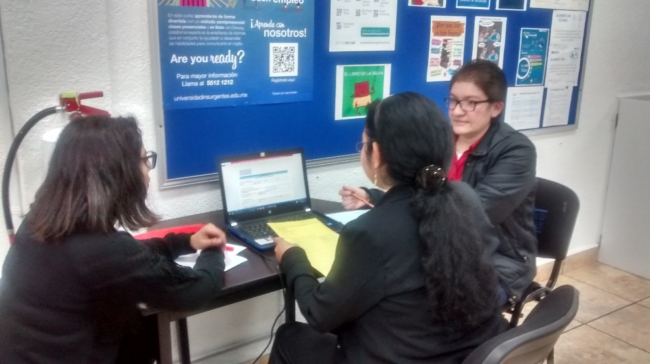
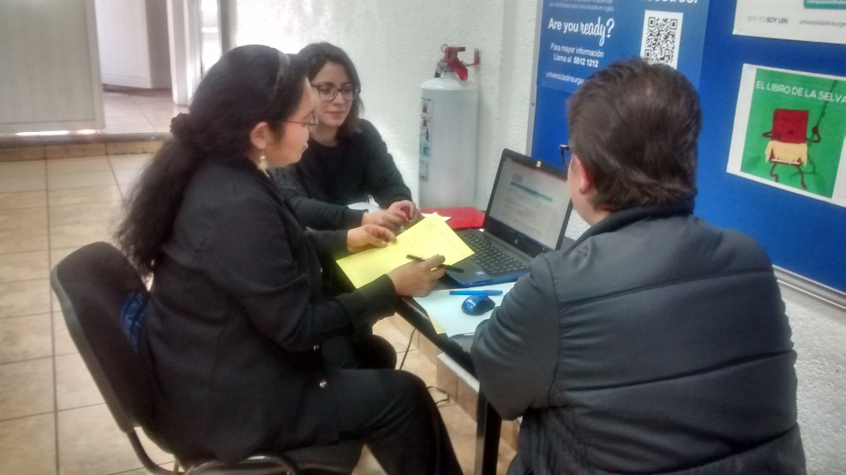
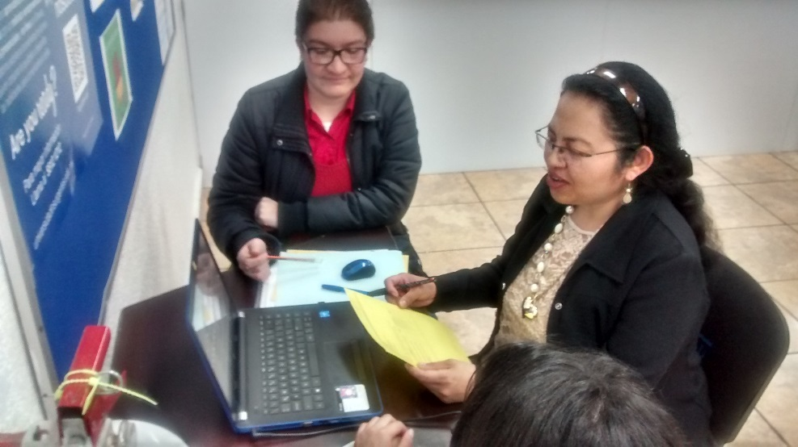
Fotografías recientes de actividades

Slide 8
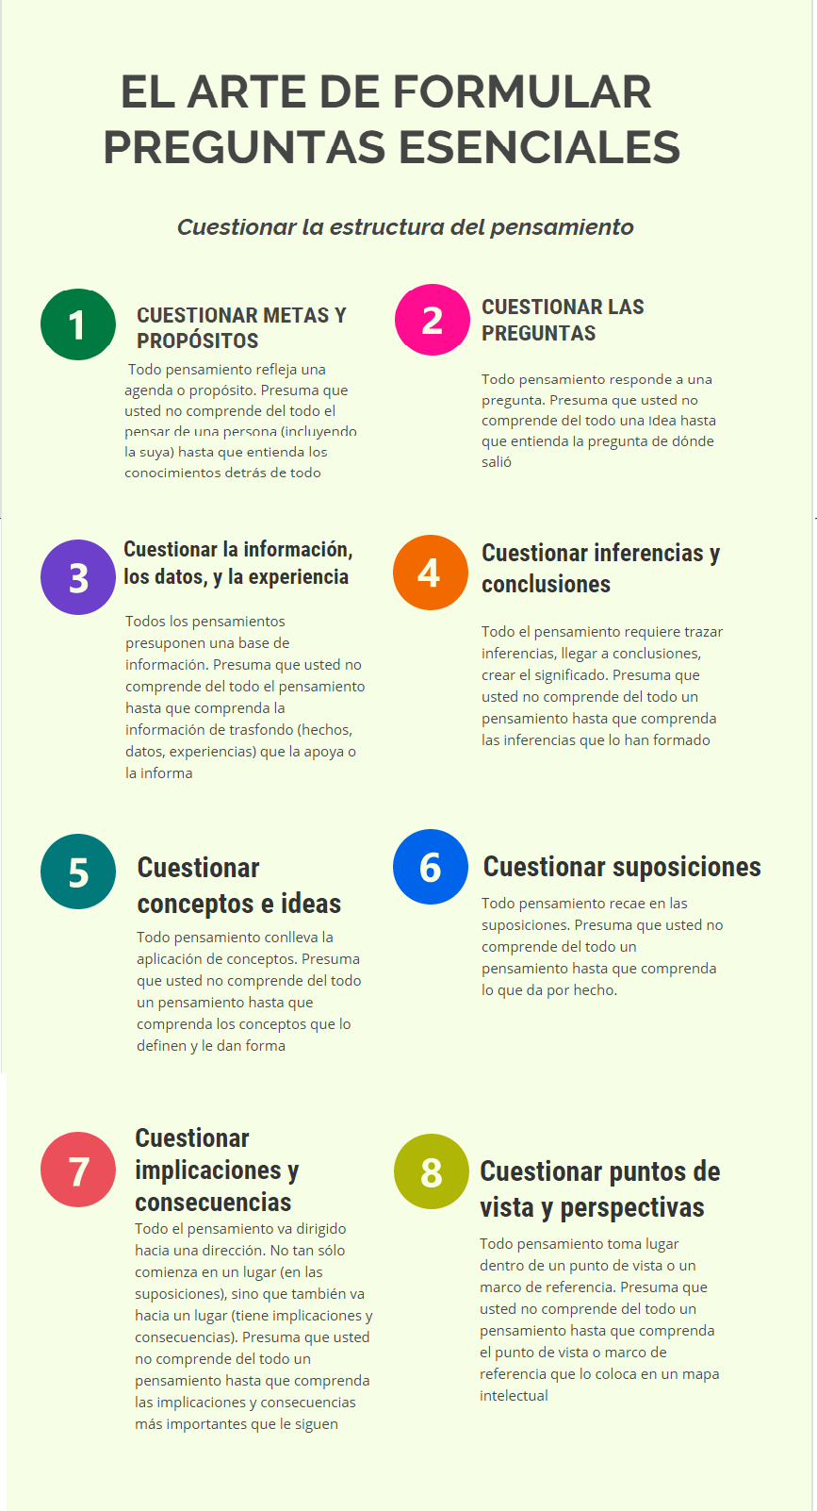
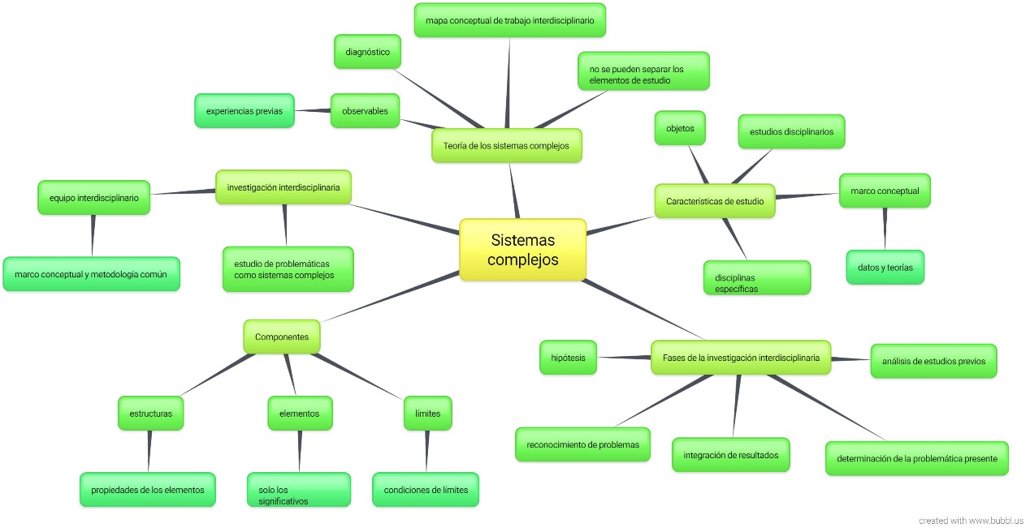
ORGANIZADORES GRÁFICOS

Slide 9
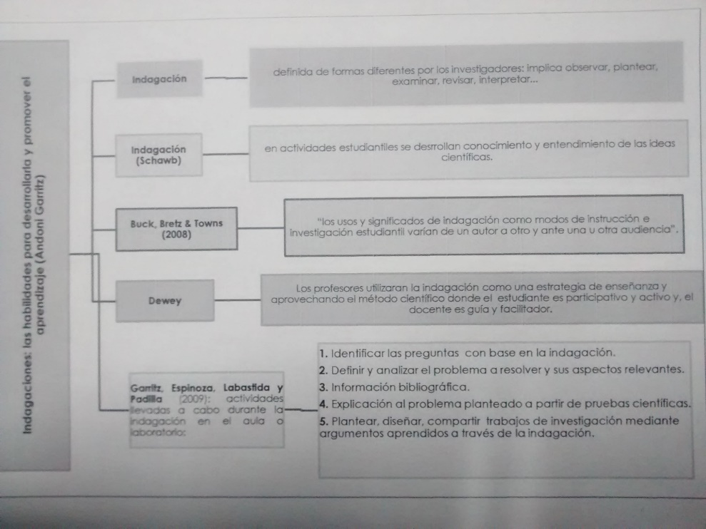
Colegio de Ciencias y Humanidades CLAVE: 2300

Slide 10
INTRODUCCIÓN
En la presente investigación se pretende que el alumno identifique y comprenda que existen falacias con relación al Genoma Humano y que a través de la Bioética obtenga un panorama preciso de la concepción de éste.
Asimismo, la intervención de tres disciplinas (Biología, Taller de Lectura y Redacción e Inglés) coadyuvarán para una mejor desarrollo y comprensión del tema; partiendo de los conocimientos previos de los alumnos para dar paso a la lectura, traducción, interpretación, análisis de fuentes confiables de información y todos aquellos componentes verbales e icónicos necesarios para exponer resultados precisos.

Slide 11
OBJETIVOS
Objetivo general: Desmitificar a través de la bioética las falacias comprendidas por los alumnos del Colegio de Ciencias Humanidades, utilizando fuentes de información veraces que contribuyan en la mejor comprensión y aprendizaje del Genoma Humano.
Objetivos específicos:
Biología: Analizar el impacto del conocimiento del Genoma Humano así como entender el papel de la Bioética en el conocimiento del Genoma Humano
Taller de Lectura y Redacción: Diferenciar entre fuentes confiables y veraces con las falsas fuentes de información.
Inglés: Utilizar los tiempos verbales con el vocabulario reforzando el tema indicado

Slide 12
PREGUNTAS GENERADORAS
¿Cuál es la importancia de la Bioética sobre el Genoma Humano y cuáles conceptos son verdaderos, tergiversados o falsos?
¿Cómo elegir las fuentes de información que guíen el conocimiento y aprendizaje del Genoma Humano?
¿Cuáles son los conceptos y definiciones descriptivos y argumentativos relacionados con el tema propuesto?
¿Cuáles son las aportaciones del Genoma Humano a las sociedades?

Slide 13
DISCIPLINAS INVOLUCRADAS Y OBJETIVOS ESPECÍFICOS
BIOLOGÍA:
- Analizar el impacto del conocimiento del Genoma Humano.
- Comprender el papel de la Bioética en el conocimiento de éste.
TLRIID:
- Diferenciar entre fuentes confiables y veraces con las falsas fuentes.
- Estructurar ideas correctamente.
- Tener precisión y coherencia en la redacción e investigación.
INGLÉS:
- Utilizar los tiempos verbales con el vocabulario reforzando el tema indicado.

Slide 14
PLANEACIÓN GENERAL
Nombres y grados de las asignaturas: | ● Taller de Lectura y Redacción e Iniciación a la Investigación Documental III. ● Biología I. ● Inglés III. |  |  | Claves de las asignaturas: 1305 1303 1307 | Ciclo lectivo: | 2018-2019/1y 2.
Horas disciplinarias por semana del proyecto interdisciplinario dentro de clase de la asignatura. | Horas teóricas: ● Taller de Lectura y Redacción e Iniciación a la Investigación Documental III. ● Biología I. ● Inglés III. | -15 horas -15 -18 | Asignaturas Optativas/Obligatorias: |  | Obligatorias ● Taller de Lectura y Redacción e Iniciación a la Investigación Documental III. ● Biología I. ● Inglés III.
Horas interdisciplinarias por semana del proyecto interdisciplinario. | Horas teóricas: ● Taller de Lectura y Redacción e Iniciación a la Investigación Documental III. ● Biología I. ● Inglés III. | -17 horas -15 -14 | Asignaturas Optativas/Obligatorias: |  | Obligatorias ● Taller de Lectura y Redacción e Iniciación a la Investigación Documental III. ● Biología I. ● Inglés III.

Slide 15
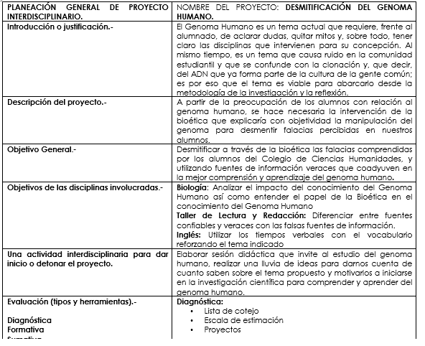

Slide 16
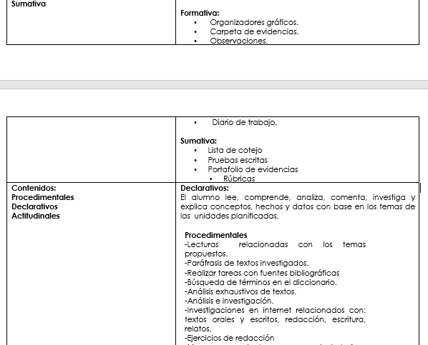

Slide 17
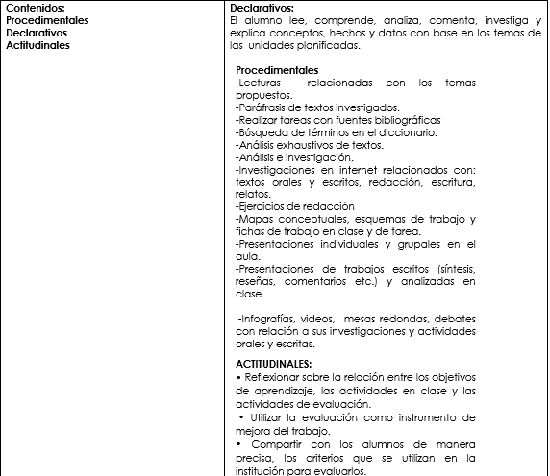

Slide 18
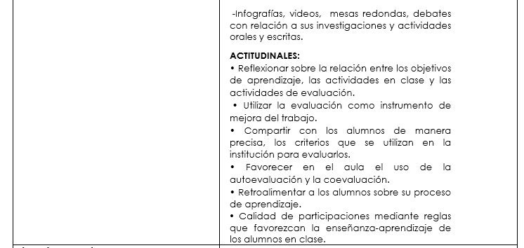

Slide 19
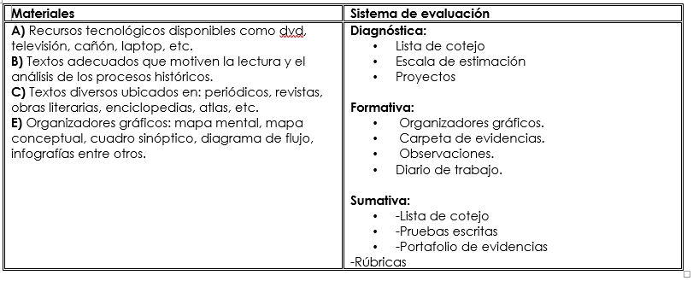

Slide 20
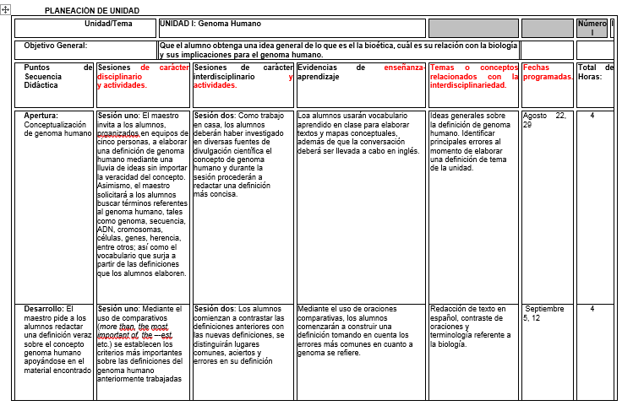
PLANEACIÓN SESION POR SESIÓN INGLÉS III
PLANEACIÓN DE UNIDAD

Slide 21
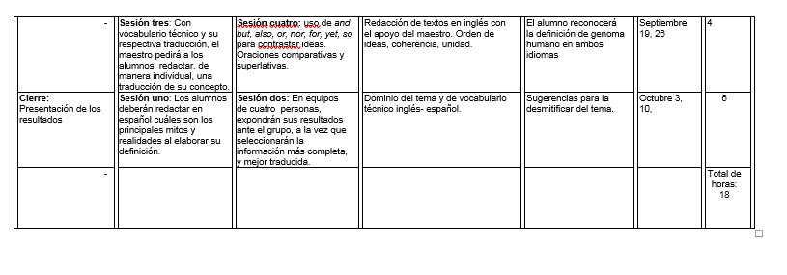

Slide 22
BIOLOGÍA I

Slide 24
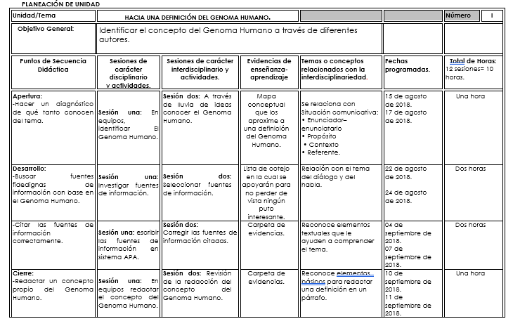
TALLER DE LECTURA Y REDACCIÓN E INICIACIÓN A LA INVESTIGACIÓN DOCUMENTAL IV.

Slide 25
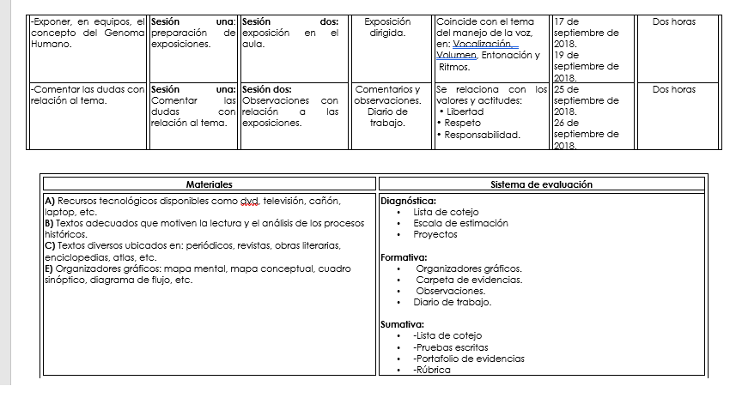

Slide 26
REFLEXIÓN INTERDISCIPLINARIA DEL PROYECTO
Lo que se pretende es desmitificar, a través de la Bioética, las falacias comprendidas por los alumnos del Colegio de Ciencias Humanidades sobre el Proyecto del Genoma Humano, utilizando fuentes de información veraces que coadyuven en la mejor comprensión y aprendizaje del mismo.
Pensamos que utilizando las estrategias adecuadas, los alumnos del Colegio de Ciencias Humanidades tendrán una mejor comprensión del tema así como tener un criterio propio que le llevará a una mejor toma de decisiones.

Slide 27
ACTIVIDAD INTERDISCIPLINARIA PARA DETONAR EL PROYECTO
Se elaboró una sesión didáctica que invitó al estudio del Genoma Humano, al realizar una lluvia de ideas para conocer cuánto saben sobre el tema propuesto y motivarlos en la indagación, en el ejercicio de generar preguntas, dudas, posibles respuestas y que los involucre en la investigación científica.

Slide 28
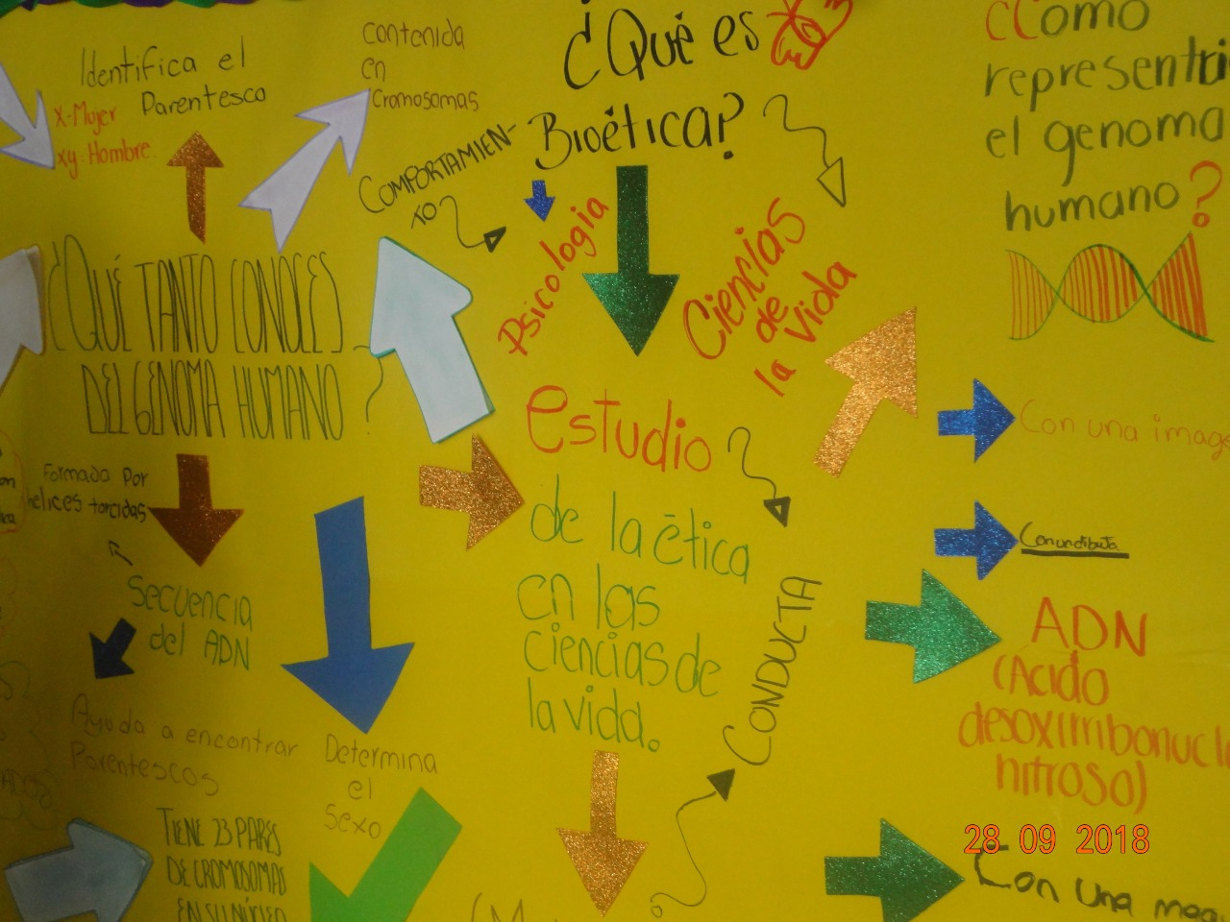
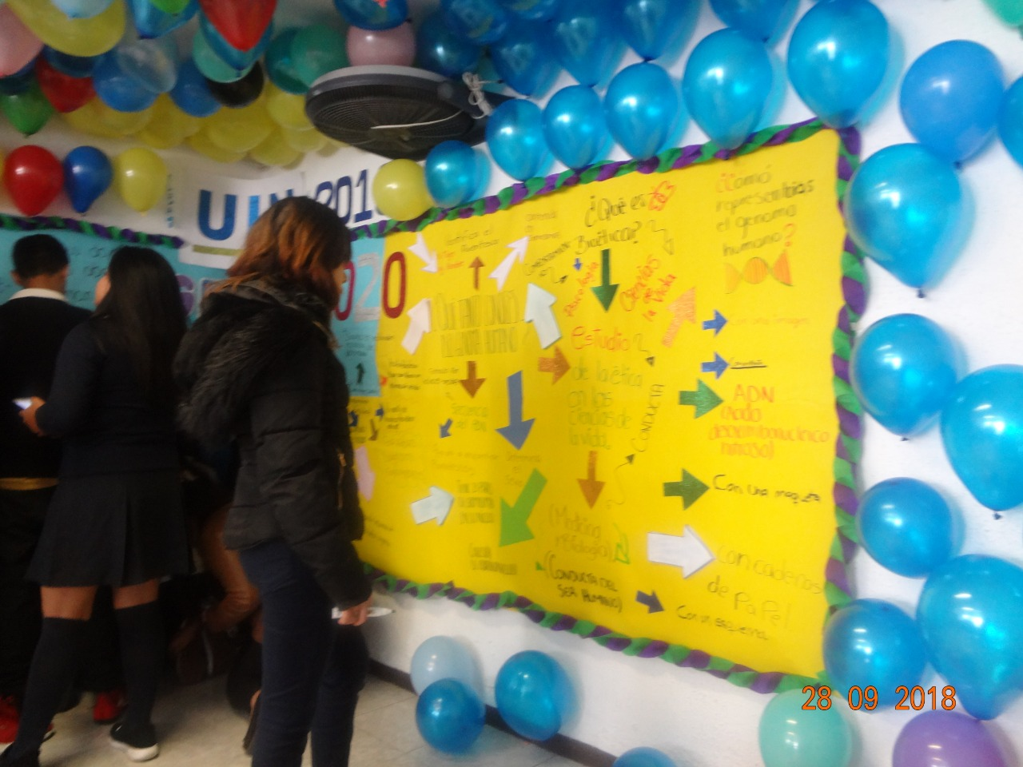
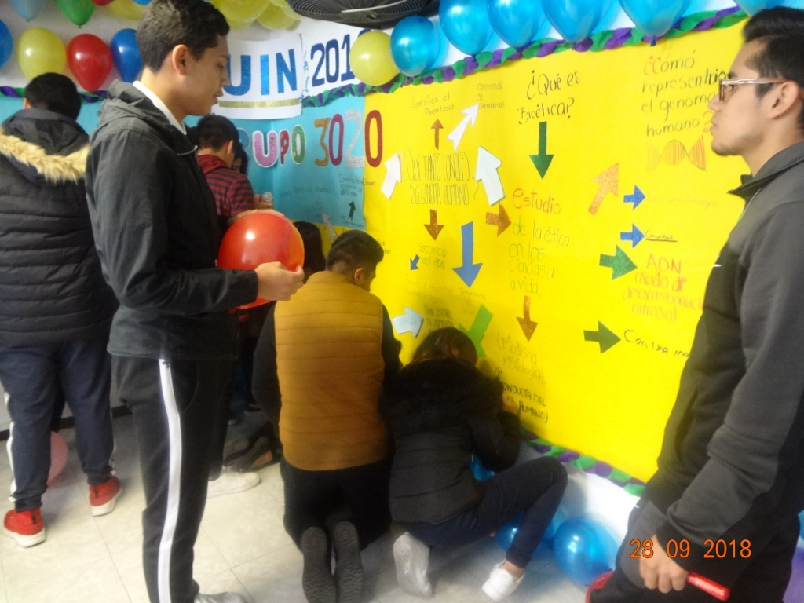

Slide 29
Dos actividades interdisciplinarias de la fase de desarrollo del proyecto
Biología I. | Inglés III. | TALLER DE LECTURA Y REDACCIÓN E INICIACIÓN A LA INVESTIGACIÓN DOCUMENTAL IV.
Lluvia de ideas sobre el tema principal, investigación documental | Como trabajo en casa, los alumnos deberán haber investigado en diversas fuentes de divulgación científica el concepto de Genoma Humano y durante la sesión procederán a redactar una definición más concisa. | A través de lluvia de ideas conocer el Genoma Humano. Seleccionar fuentes de información.

Slide 30
Una actividad por asignatura de la fase de desarrollo del proyecto
Biología I. | Inglés III. | TALLER DE LECTURA Y REDACCIÓN E INICIACIÓN A LA INVESTIGACIÓN DOCUMENTAL IV.
Toma de notas en cuaderno de trabajo, lectura de textos científicos y de divulgación | Uso de vocabulario aprendido en clase para elaborar textos y mapas conceptuales, además de que la conversación deberá ser llevada a cabo en inglés. | -Mapa conceptual que los aproxime a una definición del Genoma Humano. -Carpeta de evidencias.

Slide 31
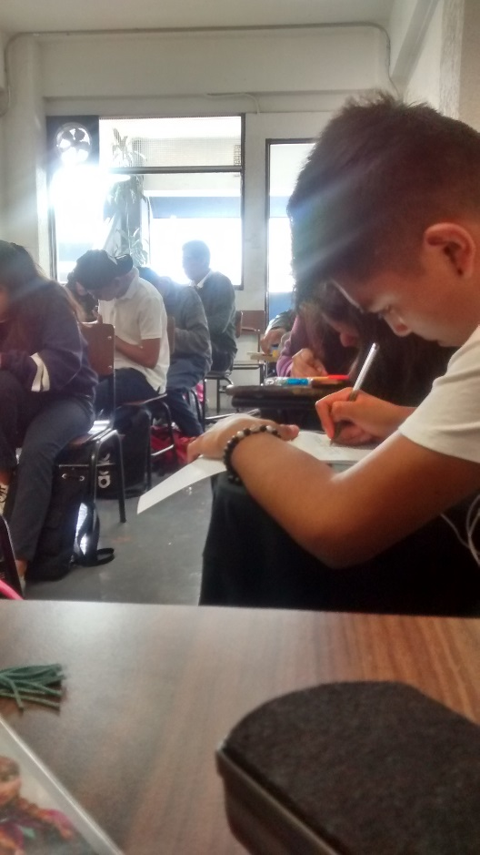
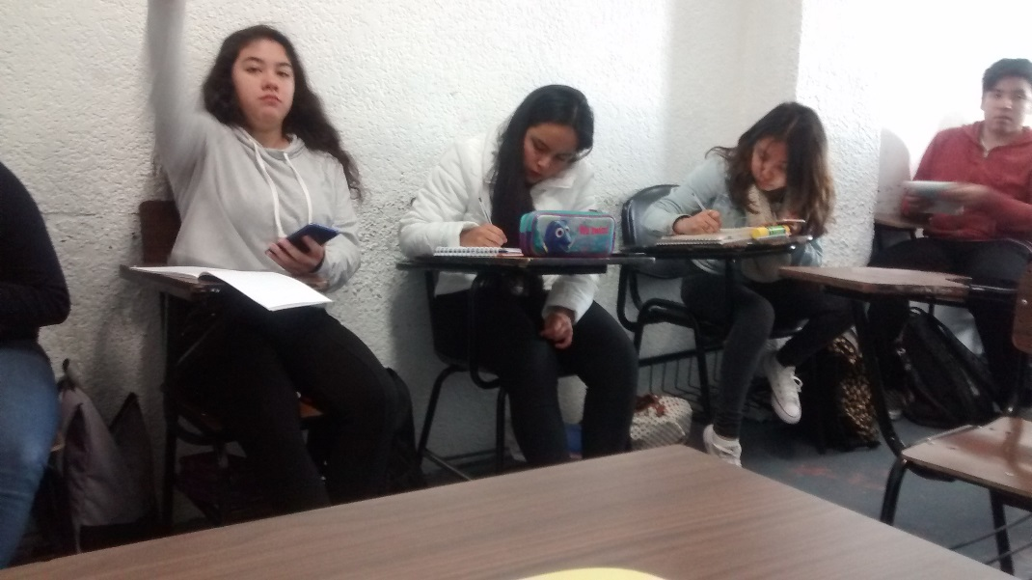
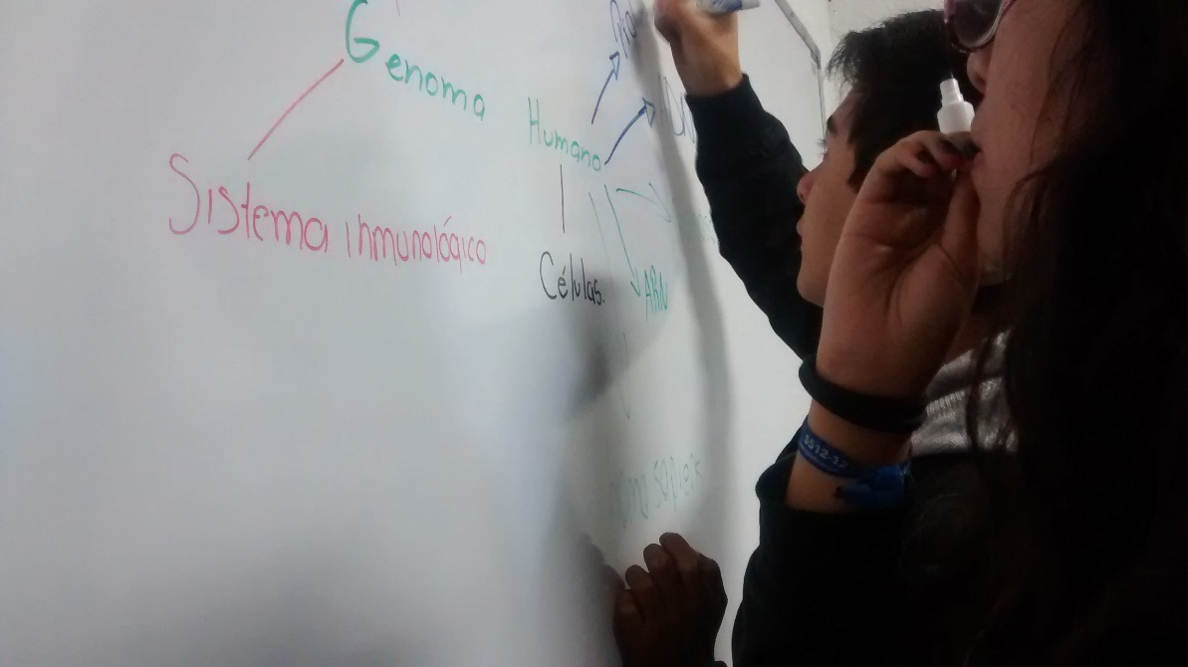
FOTOGRAFÍAS DE LAS ACTIVIDADES DESARROLLADAS POR DISCIPLINA
BIOLOGÍA

Slide 32
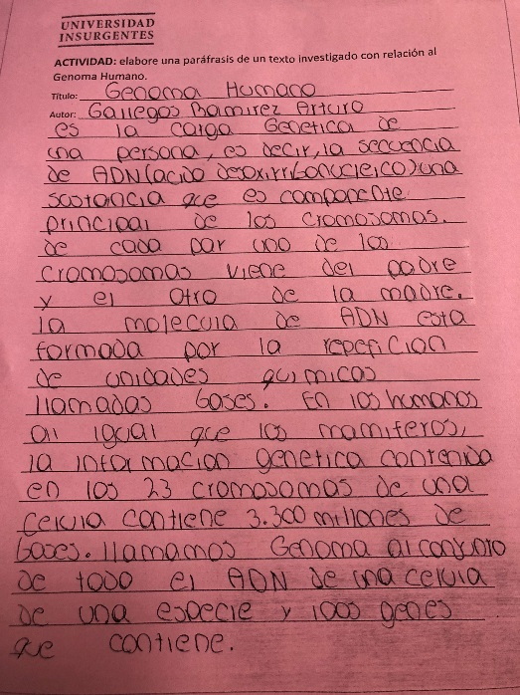
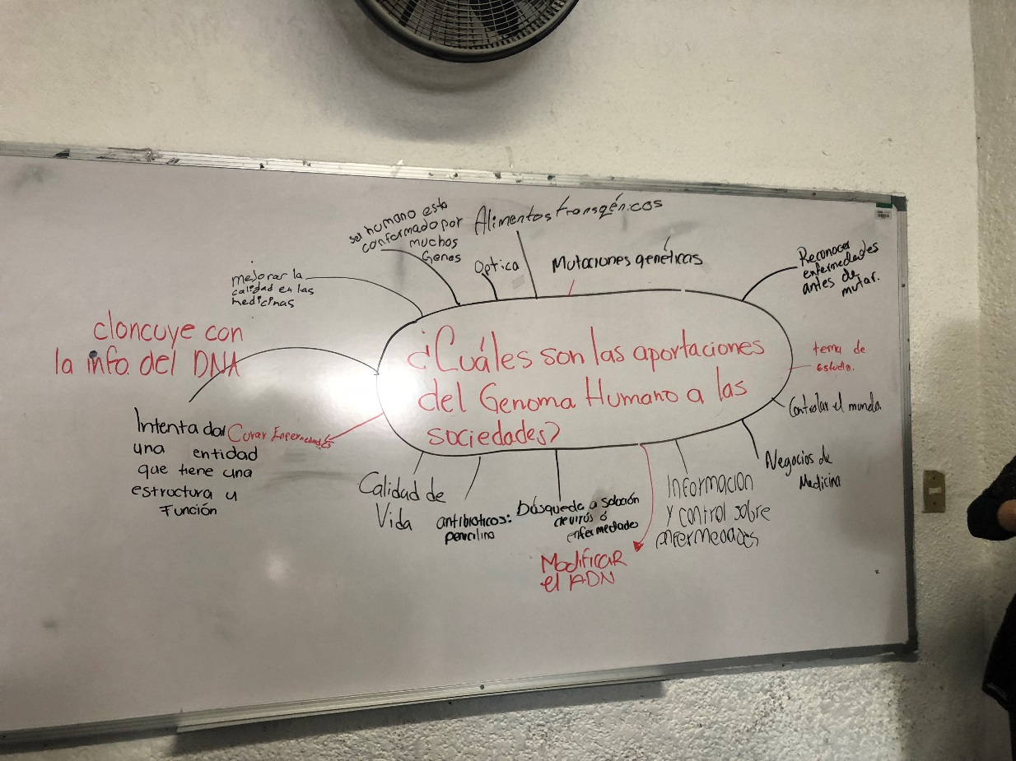
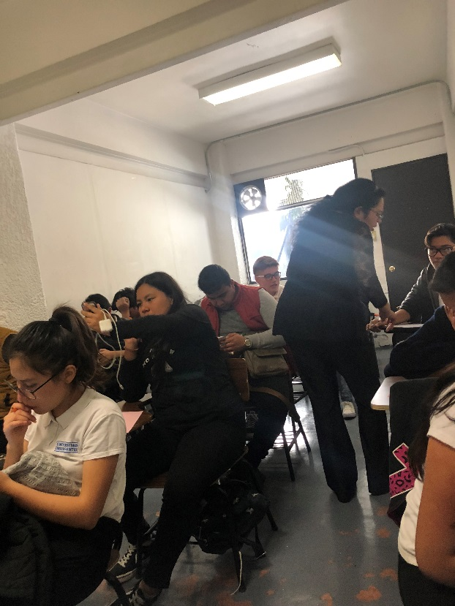
Taller de Lectura y Redacción e IniciACIÓN a la Investigación Documental IV

Slide 33
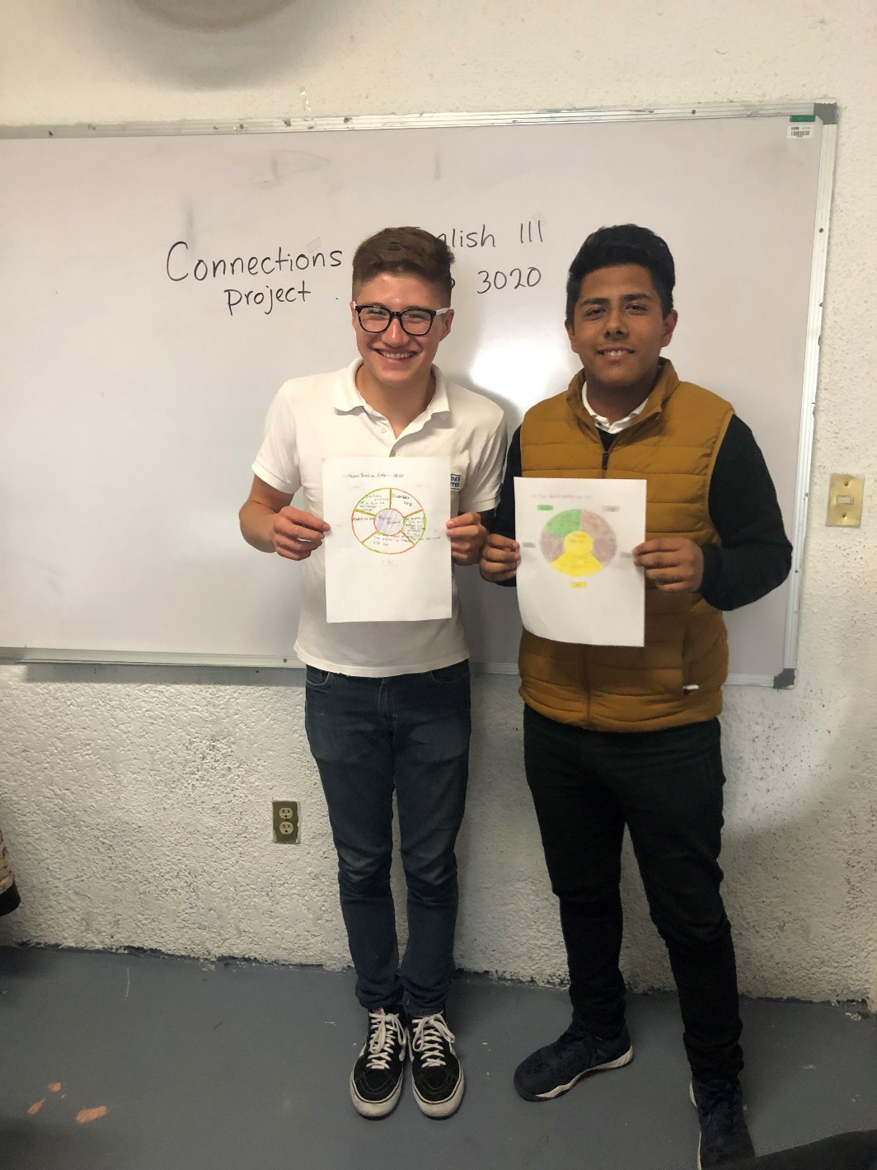
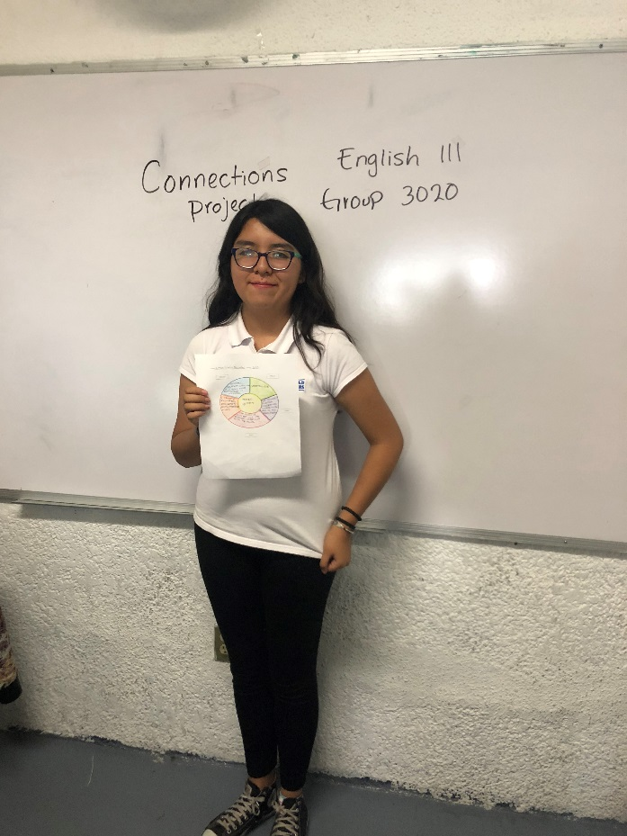
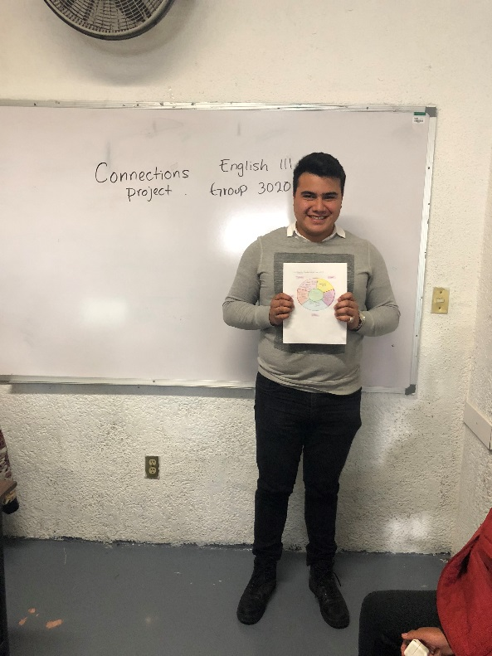
INGLÉS III

Slide 34
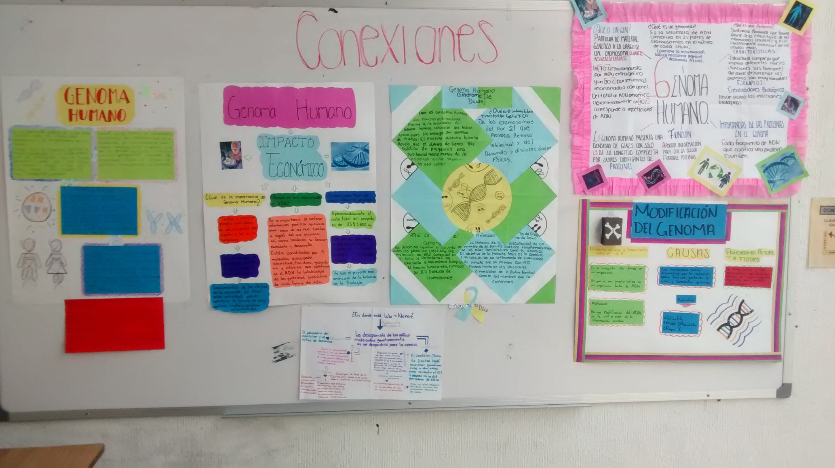
Una actividad interdisciplinaria de cierre de proyecto

Slide 35
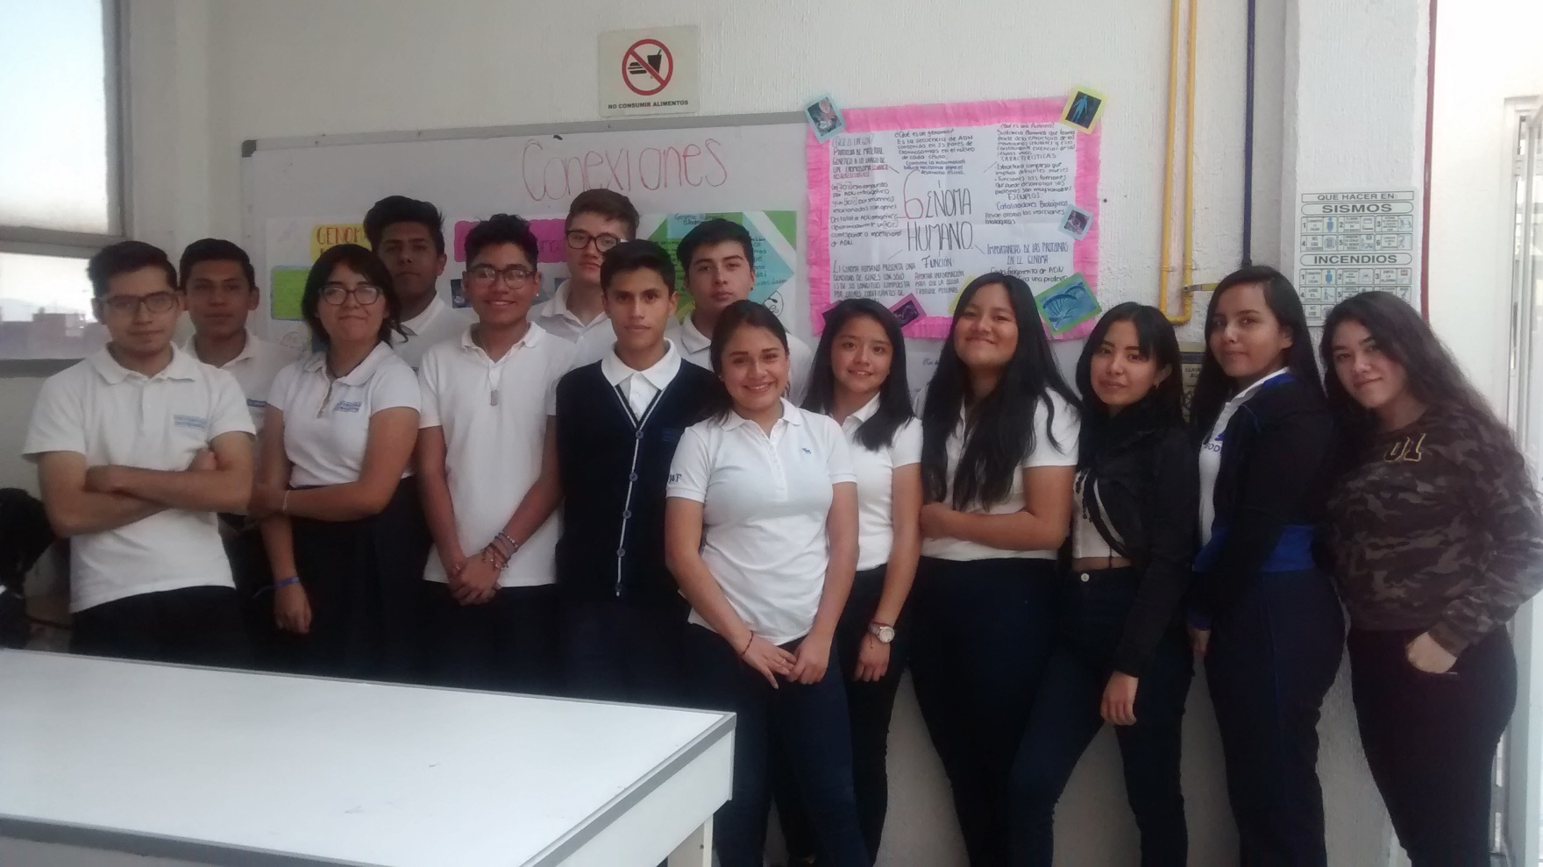
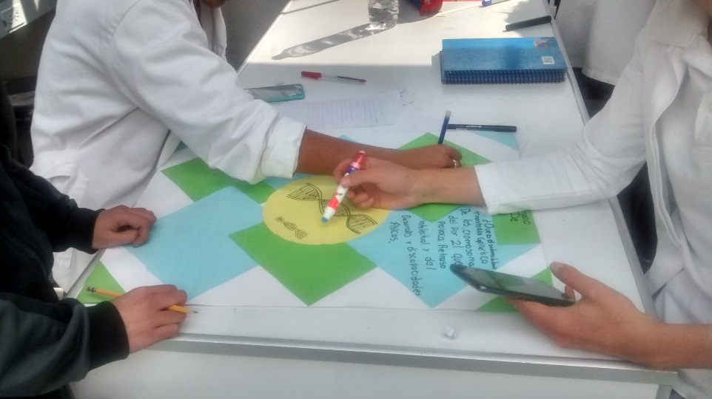
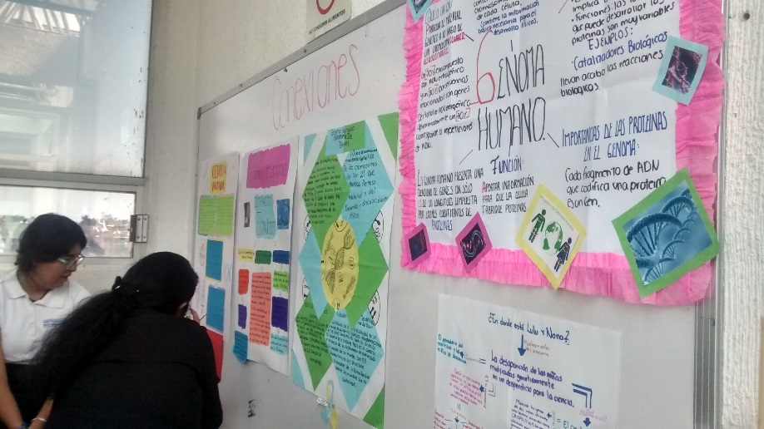

Slide 36
Propuesta de los ajustes necesarios
Consideramos que las actividades de enseñanza–aprendizaje llevadas a cabo en el aula dieron como resultado la colaboración flexible en una investigación con base en un problema real y contextualizado; de la misma forma el equipo de profesores de diferentes disciplinas asistimos y retroalimentamos a los alumnos, elegimos las herramientas necesarias para evaluar el conocimiento significativo y, que al mismo tiempo, el alumno adquiriera habilidades de aprendizaje y practicará valores como la responsabilidad, el respeto, la honestidad entre otros.

Slide 37
Asimismo, reconocemos que es necesario seguir planificando tiempo y espacio para poner en práctica aquellas herramientas e instrumentos de evaluación que resulten atractivos para los alumnos; también tomar decisiones precisas para una mejora continua que motiven a darle sentido a la interdisciplinariedad puesta en práctica. Una de tantas preocupaciones que tenemos como docentes es que, seguiremos aportando métodos y técnicas para la investigación planteada que contribuyan al desarrollo de la creatividad para poder llegar a un producto final que genere otra forma de ver el trabajo interdisciplinario, crítico y objetivo.

Slide 38
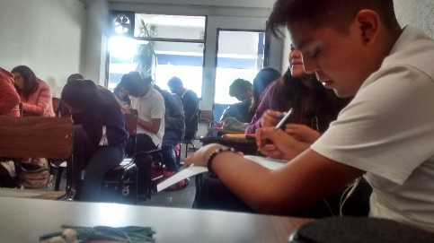
AVANCES, TROPIEZOS Y SOLUCIONES
Avances | 1. Empatar horarios para lograr en tiempo el desarrollo del proyecto. 2. Cumplimiento de metas y ejecución del proyecto. 3. Se logró la cohesión del proyecto a pesar de las eventualidades. 4. Presentación del proyecto a los alumnos como una herramienta didáctica y no como una carga extra de trabajo. 5. Interés del grupo hacia el proyecto interdisciplinario.
Tropiezos | 1. Tiempos reducidos para lograr cohesión de las actividades interdisciplinarias. 2. Encontrar un tema en común entre las asignaturas. 3. Inclusión de nuevos integrantes al equipo. 4. Algunos de los alumnos no fueron puntuales en la entrega del material que se les solicitó. 5. Diferencias entre los programas de estudio entre uno y otro profesor de asignatura, por lo que no se logró, en algunos casos coincidir en la planeación con el proyecto interdisciplinario.
Soluciones | 1. Reuniones previas al trabajo interdisciplinario grupal para su pronta realización y ejecución. 2. Los docentes nos mostramos respetuosos y abiertos a las propuestas de los demás. 3. Trabajo en conjunto para la pronta integración de los nuevos docentes y el desarrollo del proyecto. 4. Hacer énfasis en la importancia de que lleven el material completo para evitar carga de trabajo a otros compañeros y para la pronta realización de cada punto del proyecto. 5. Se buscó la participación del grupo en los temas desarrollados por medio de debates y solución de conflictos.

Slide 39
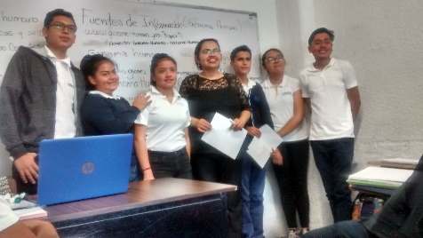
Avances | 6. Organización en tiempo, así como disponibilidad de cada uno de los docentes. 7. Se logró el diálogo entre los docentes, así como la asignación de tareas específicas a cada uno de los miembros del proyecto. 8. Interés de los profesores de las asignaturas en otros campos, así como el reconocimiento de la importancia de un proyecto interdisciplinario que vaya más allá del terreno de conocimiento del profesor. 9. Disposición de los alumnos e interés por aprender del docente.
Tropiezos | 6. Sobrecarga de trabajo debido al cierre de curso. 7. Los profesores han dispuesto de su tiempo personal o de otras clases para reuniones emergentes. 8. Una sólo materia como eje central del programa, mientras que el resto pareciera de carácter secundario. 9. Debido al poco tiempo para la realización de las actividades, si un alumno no acudía a las clases, el avance no era el mismo con respecto al de otros compañeros.
Soluciones | 6. Reuniones breves y concisas. 7. Buscamos que cada una de las actividades enfatizará la importancia de cada materia en el desarrollo del proyecto. 8. Se buscó que los alumnos se mantuvieran al corriente en cuanto a entrega de proyectos, desarrollo y propósitos del mismo.

